Slide 1
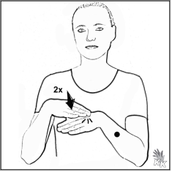
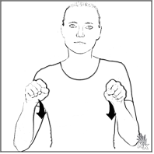
Mit unseren Händen können wir:

Slide 2


Deine Mitschülerinnen und Mitschüler haben Fotos gemacht von ihren Händen.
Sie zeigen viele verschiedene Situationen.
Füge eine Ampel ein:
Grün oder rot?
Manchmal passen auch beide Ampeln.
Vielleicht muss die rote Ampel
auch manchmal ganz groß sein!
Wie kannst du an der Datei weiterarbeiten?
Fehlen noch Sachen, die Hände tun können?
Mache Fotos oder Male oder suche Piktogramme,
Du kannst auch noch Gebärden einfügen.
Vergiss den Hinweis auf das Urheberrecht nicht.

Slide 3
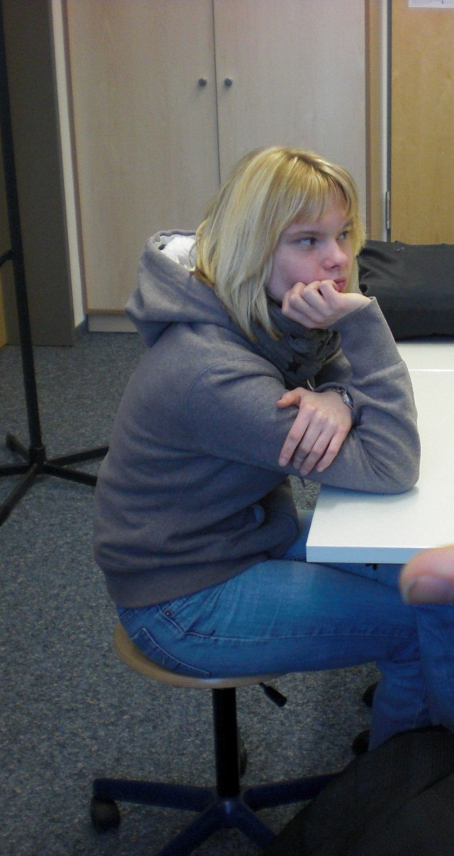
Hände: stützen

Slide 4
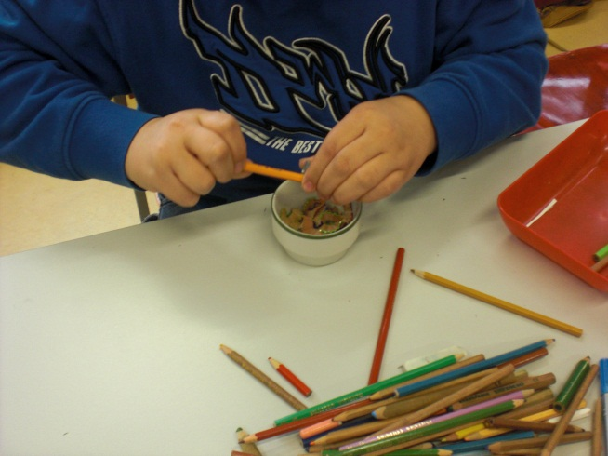
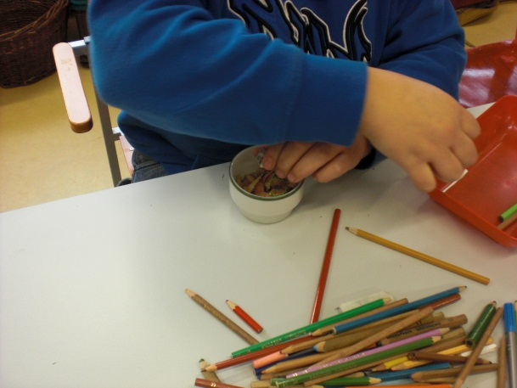
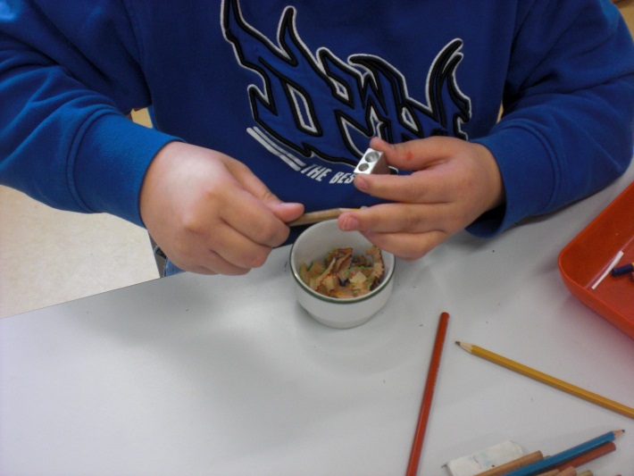
Hände: anspitzen

Slide 5
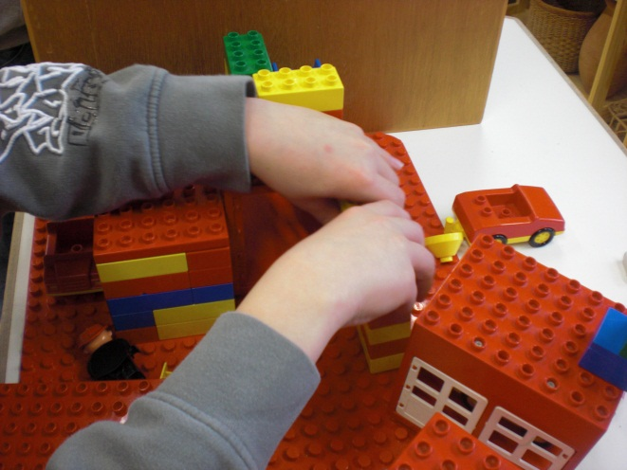
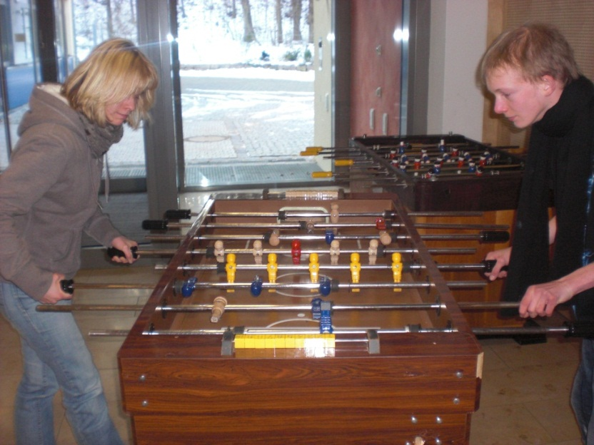
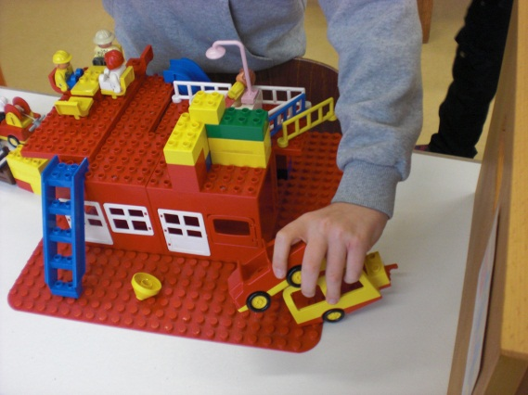
spielen

Slide 6
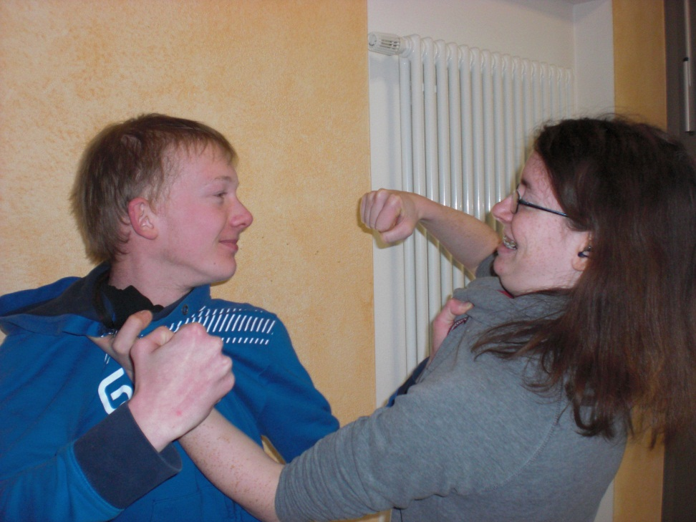
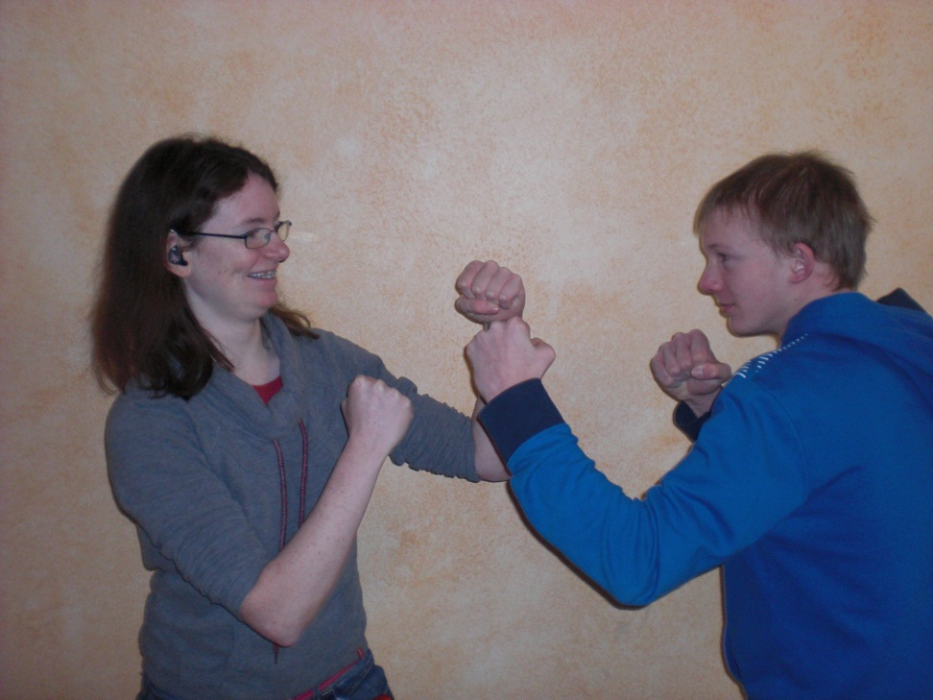
Hände: kämpfen

Slide 7
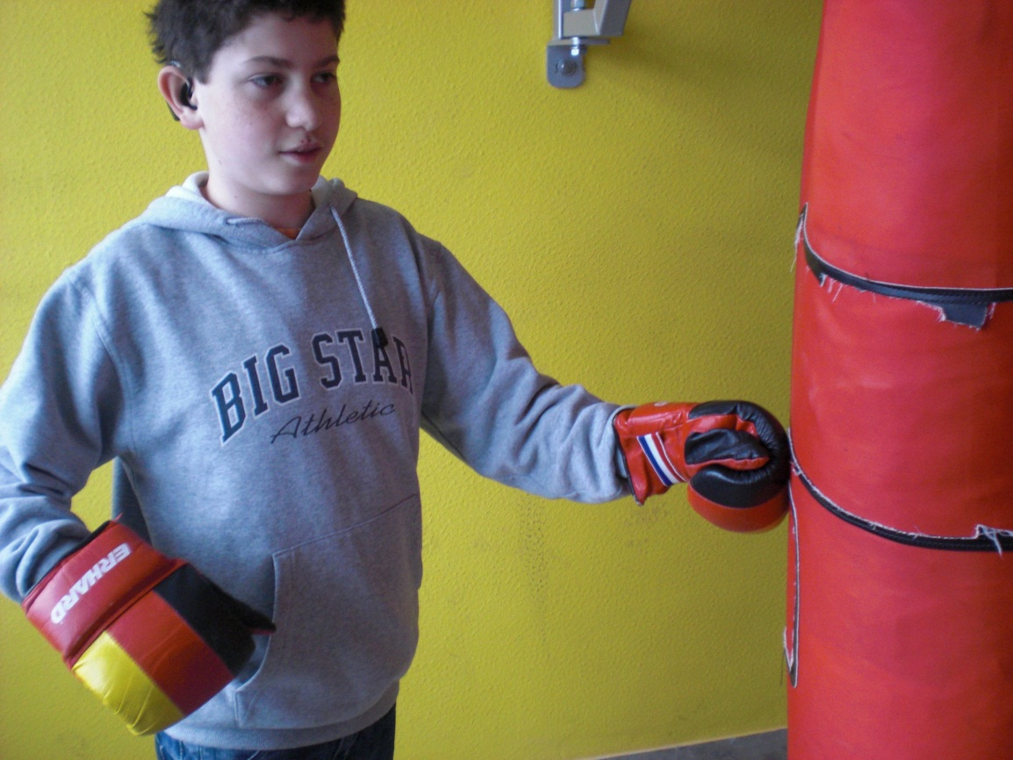
boxen

Slide 8
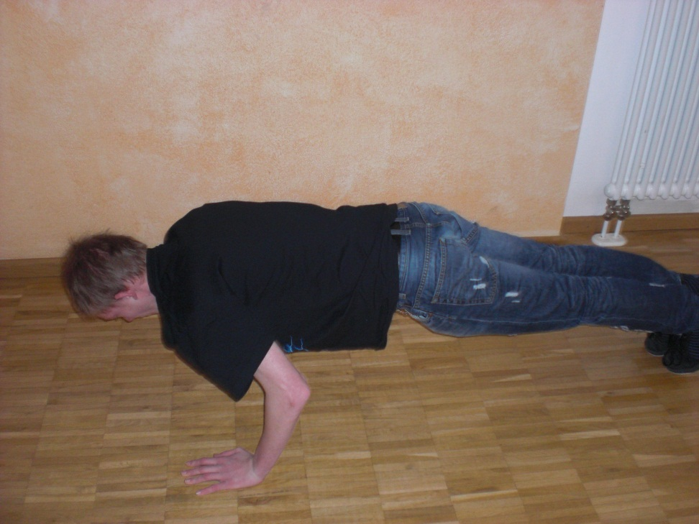
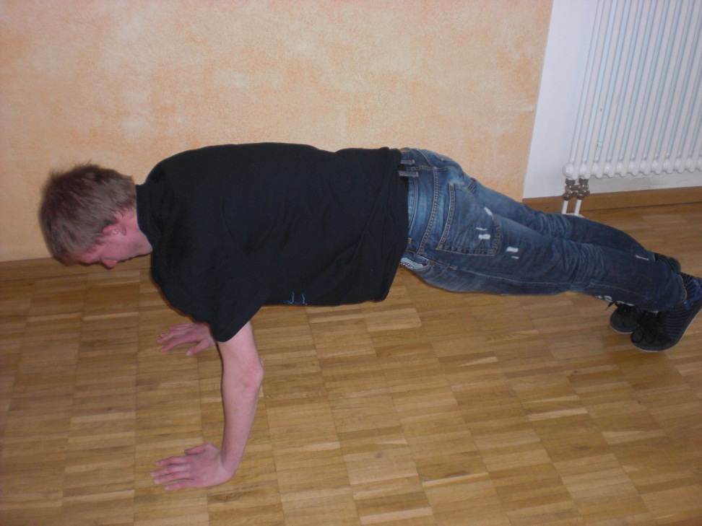
Liegestütze

Slide 9
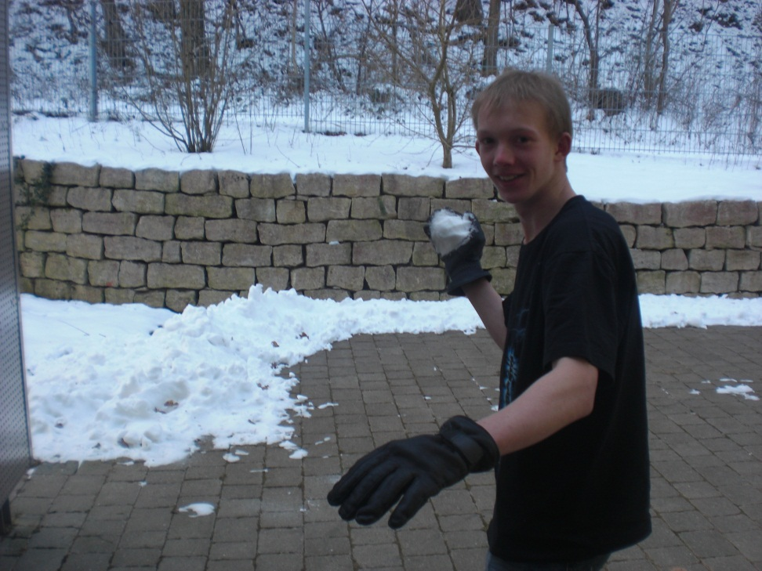
Hände: Schneeball werfen

Slide 10
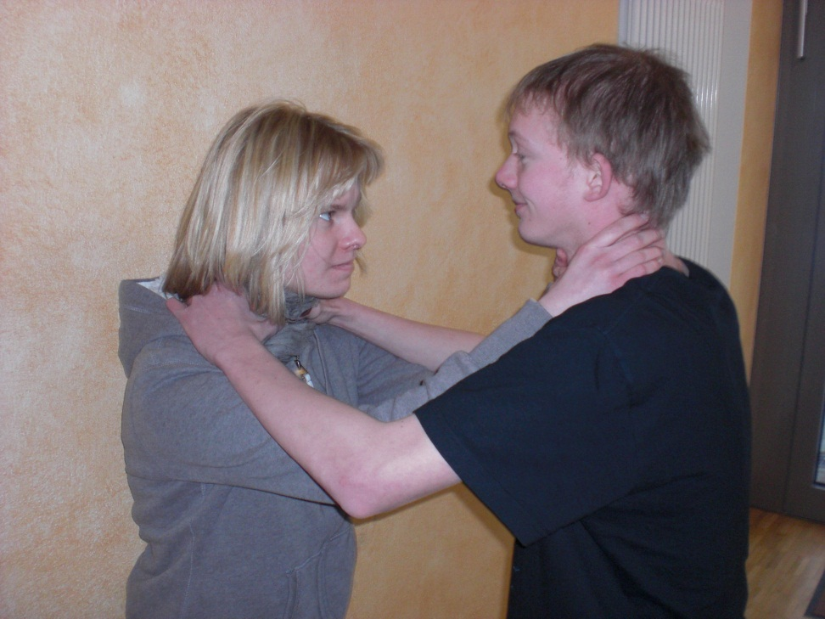
würgen

Slide 11
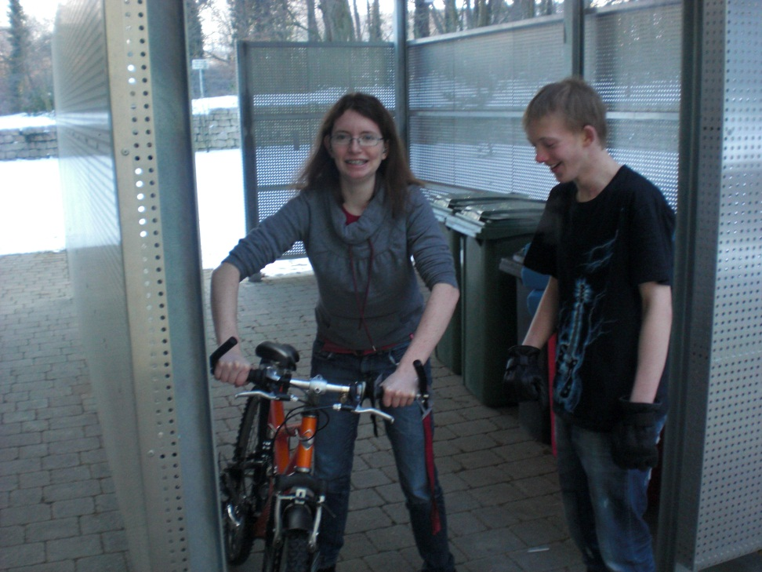
Mit unseren Händen können wir lenken

Slide 12
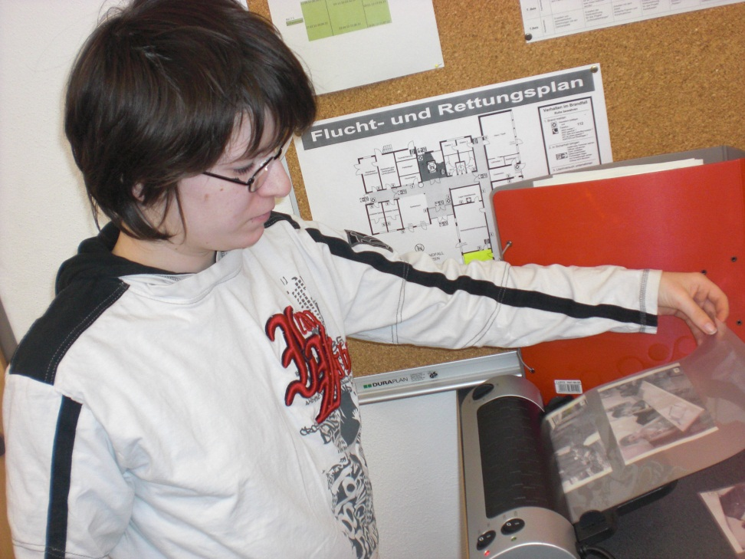
Hände können halten

Slide 13

stoßen
© Pictogramme: Piktos: ARASAAC (http://www.catedu.es/arasaac/) Mulberry (http://straight-street.com/) Sclera (http://www.Sclera.be) User photos (Copyright undefined) Picto-Selector (http://www.PictoSelector.eu) , nur zum schulinternen Gebrauch.

Slide 14
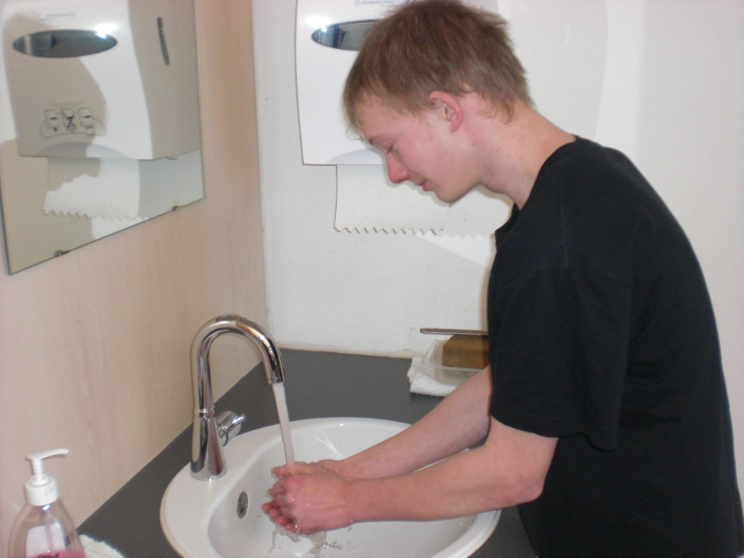
Hände können sich waschen

Slide 15
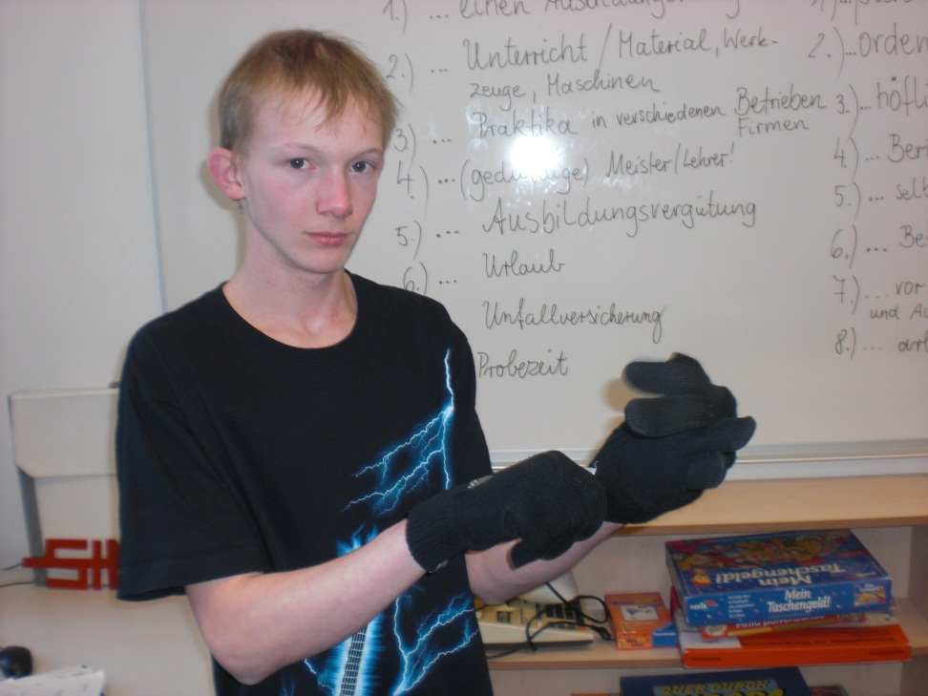
Hände können sich anziehen

Slide 16
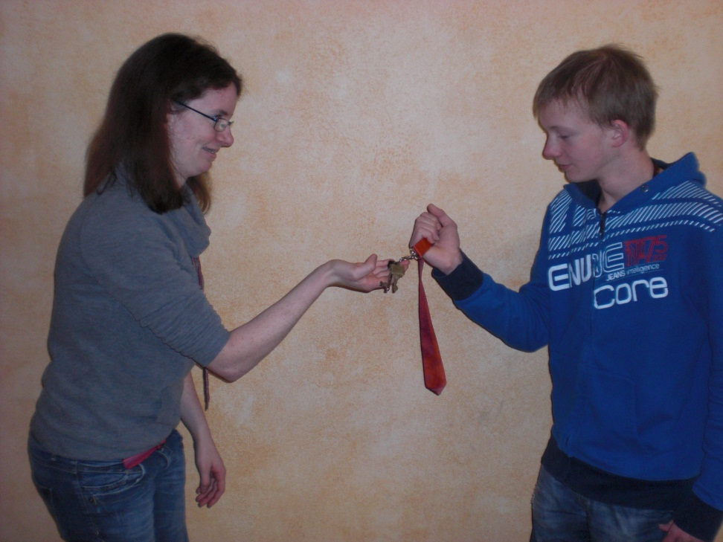
streiten

Slide 17
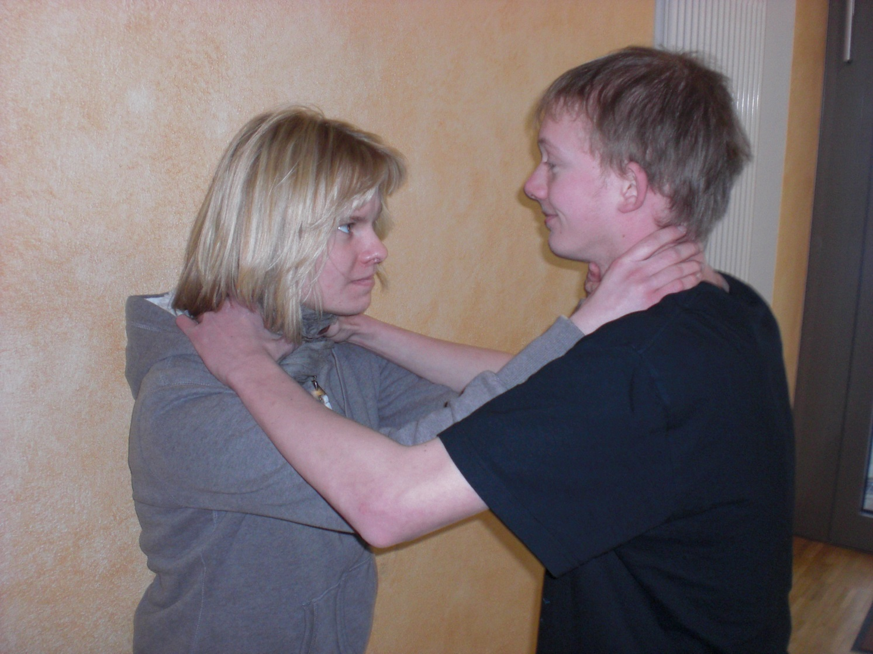
töten

Slide 18
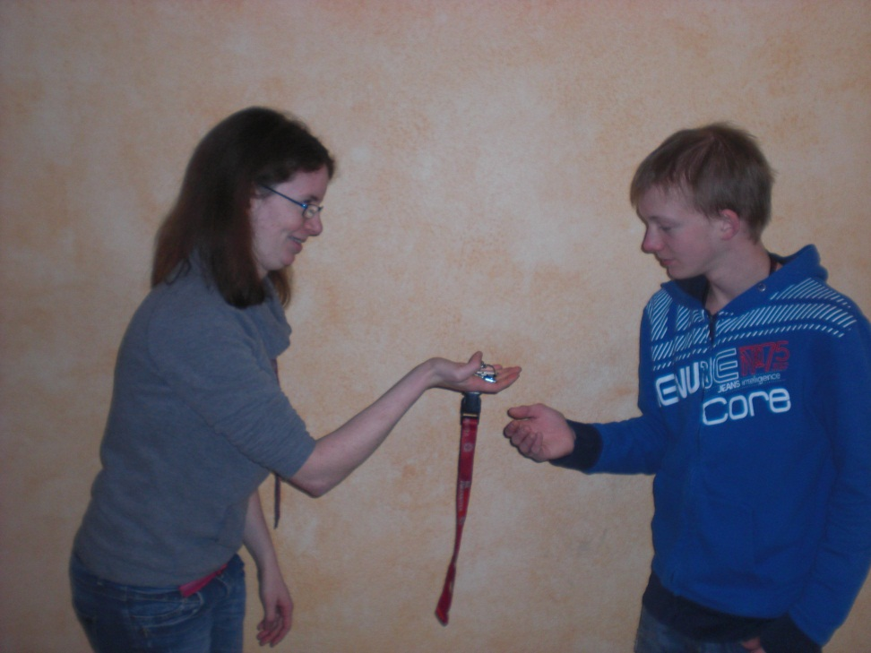
Hände können geben

Slide 19
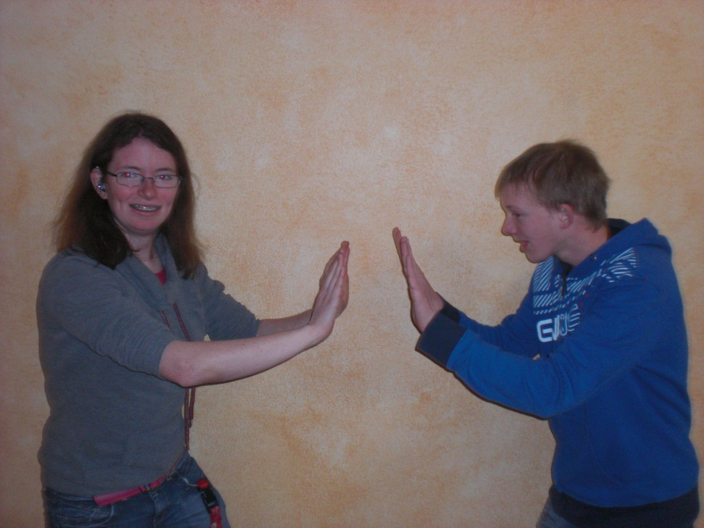
Hände können klatschen

Slide 20

schlagen

Slide 21
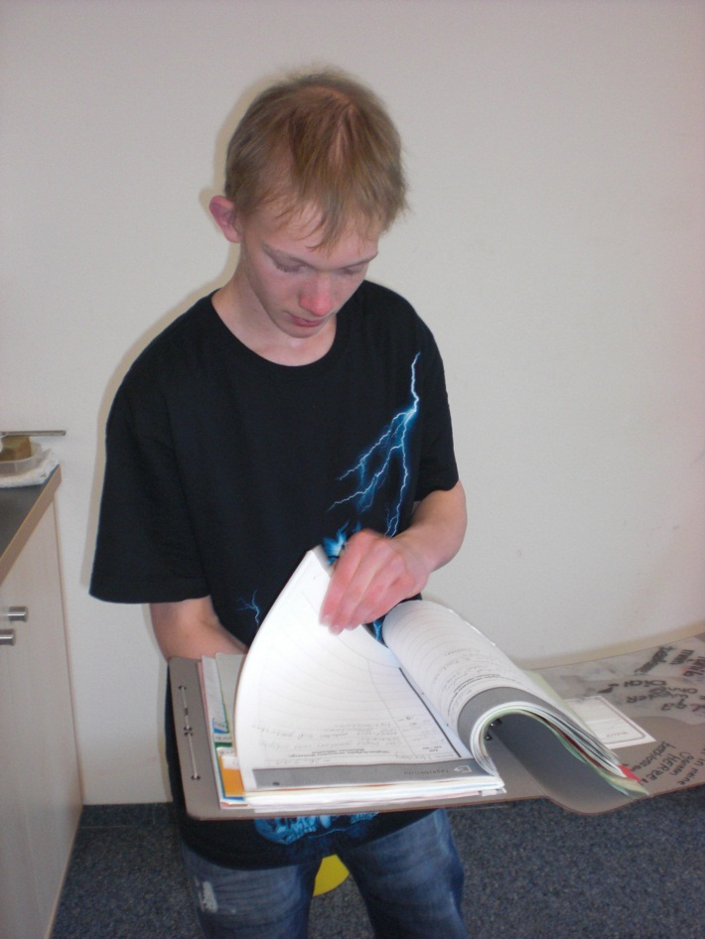
blättern

Slide 22
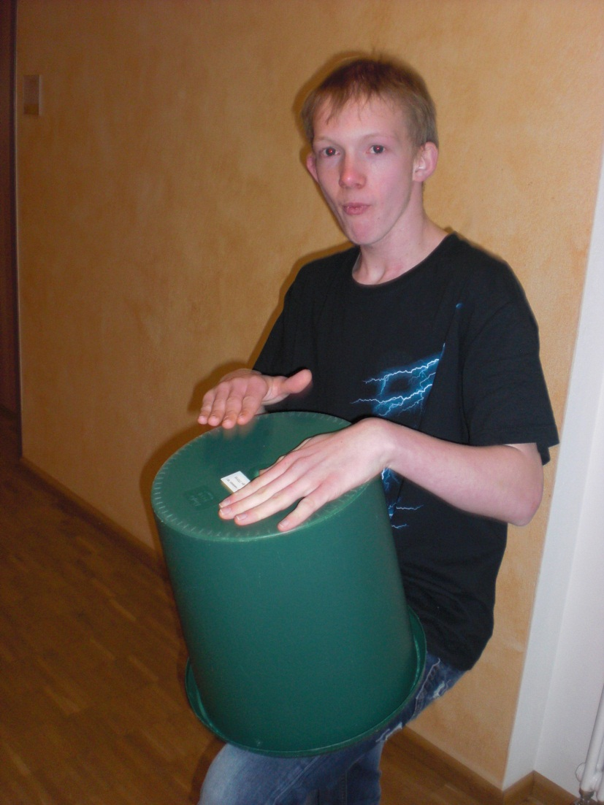
trommeln

Slide 23
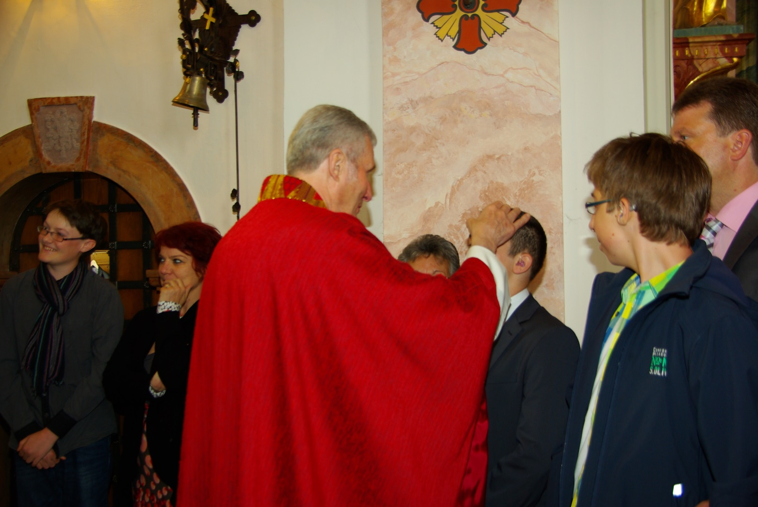
Hand auflegen

Slide 24
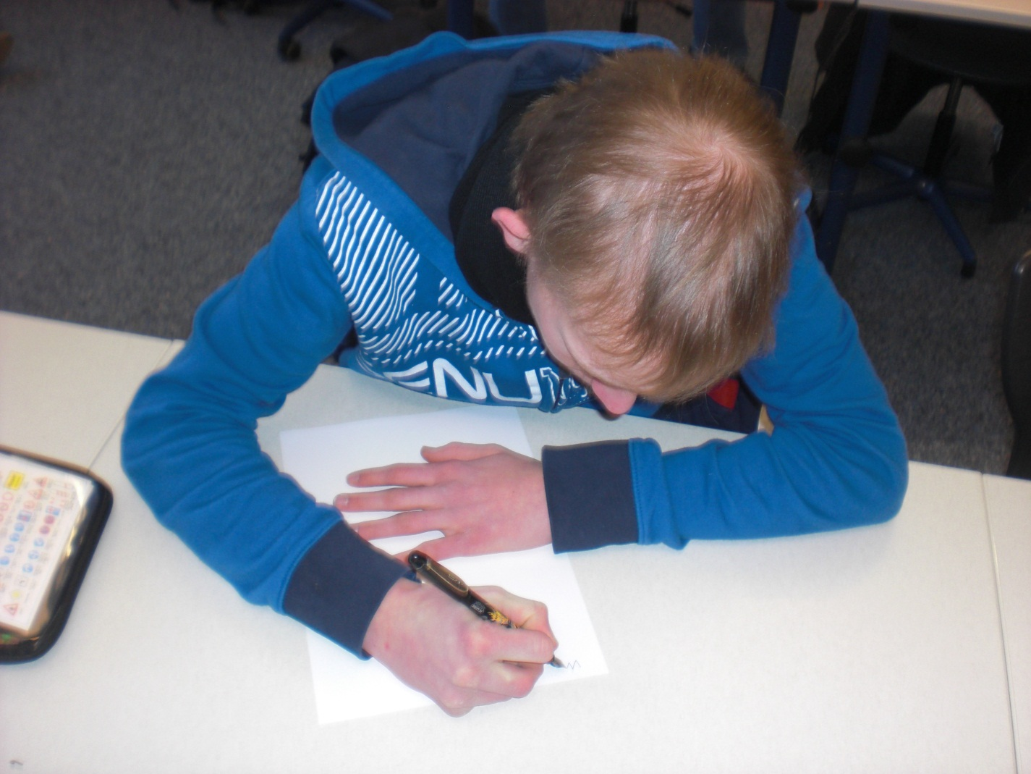
schreiben

Slide 25
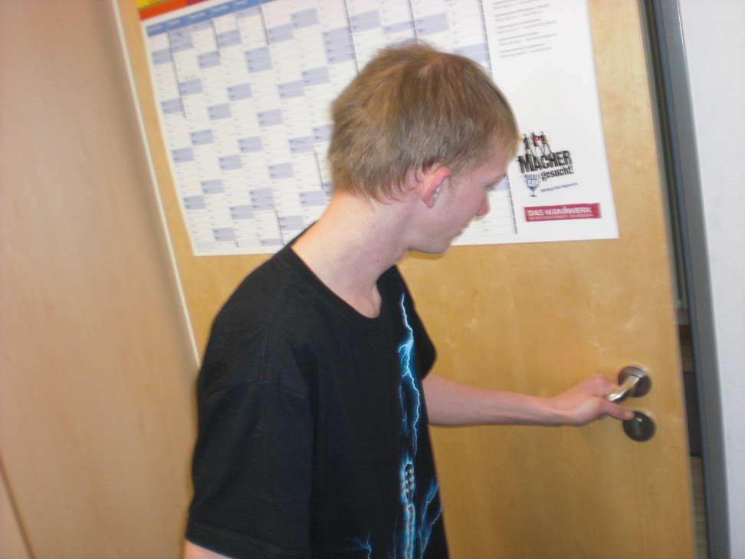
öffnen

Slide 26

kneifen

Slide 27
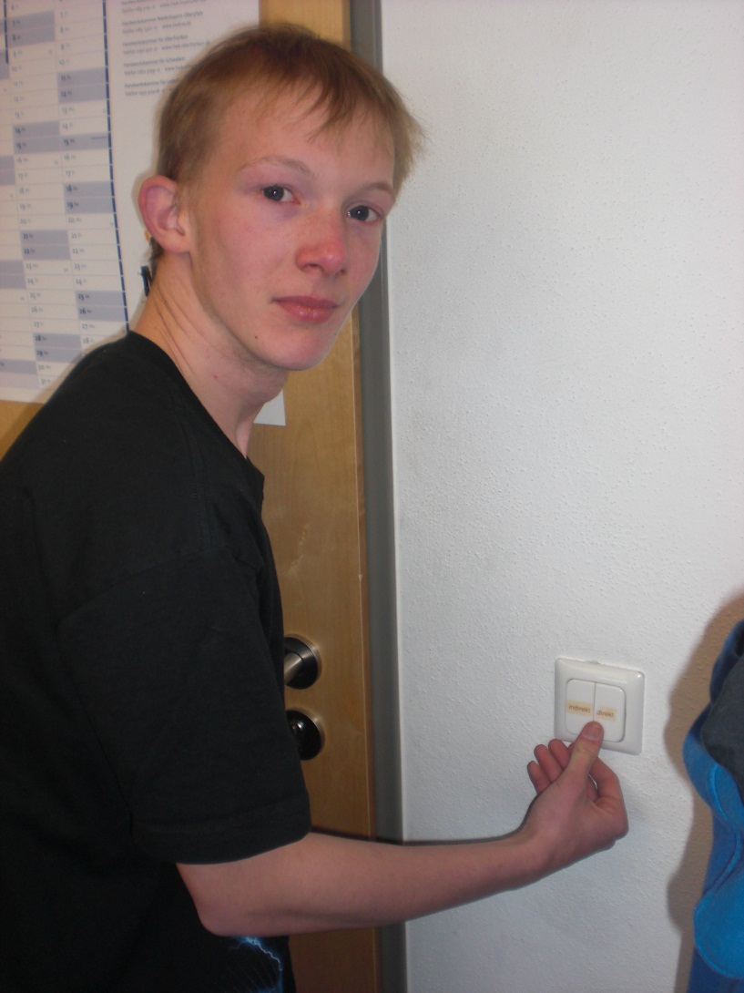
schalten

Slide 28
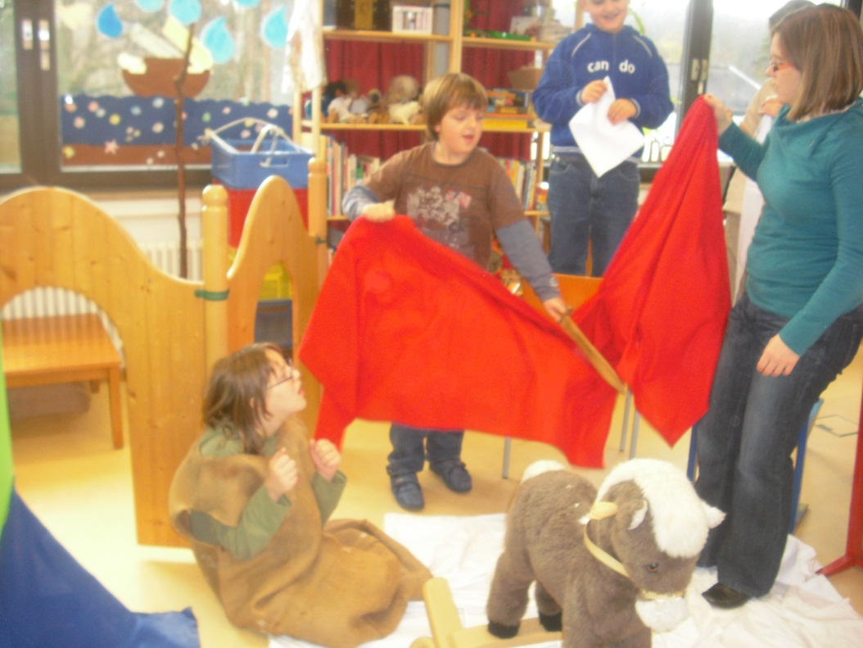
Mit unseren Händen können wir teilen

Slide 29
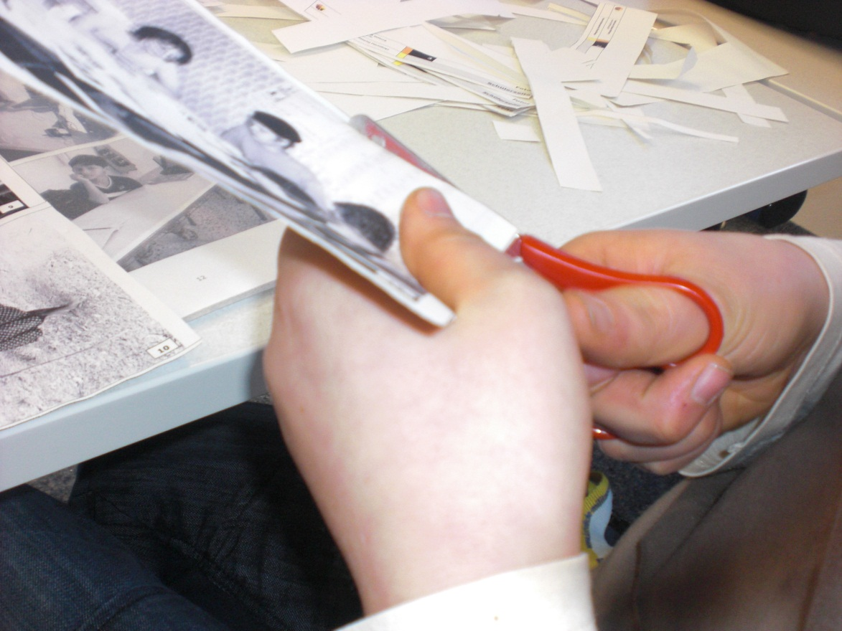
schneiden

Slide 30

an den Haaren ziehen

Slide 31
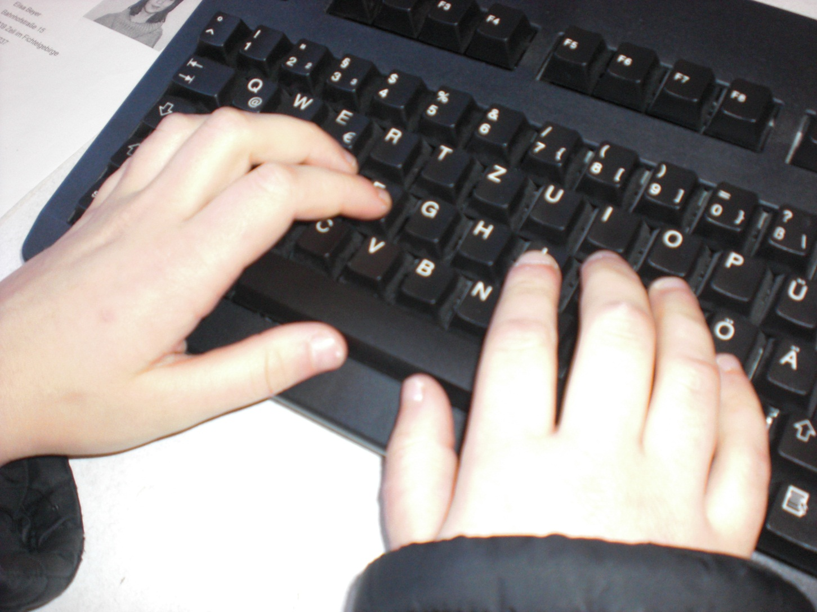
tippen

Slide 32
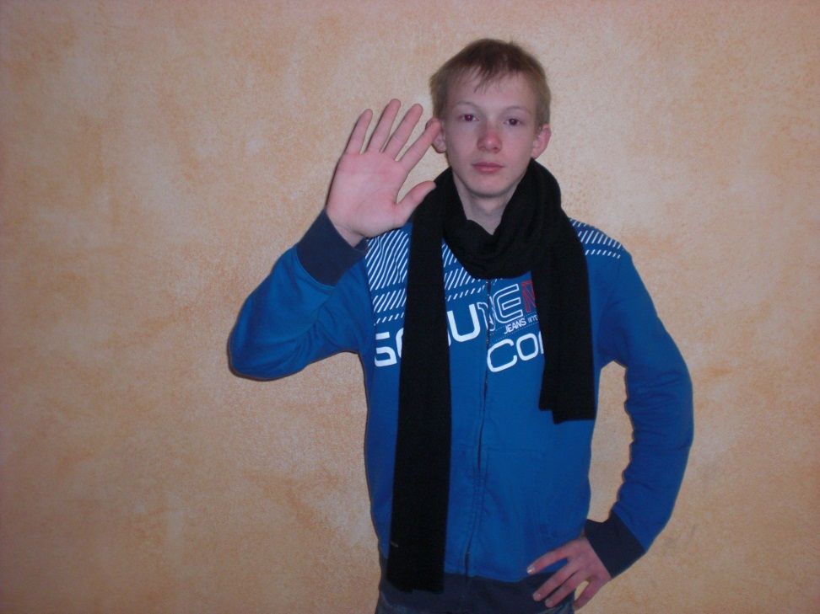
winken

Slide 33
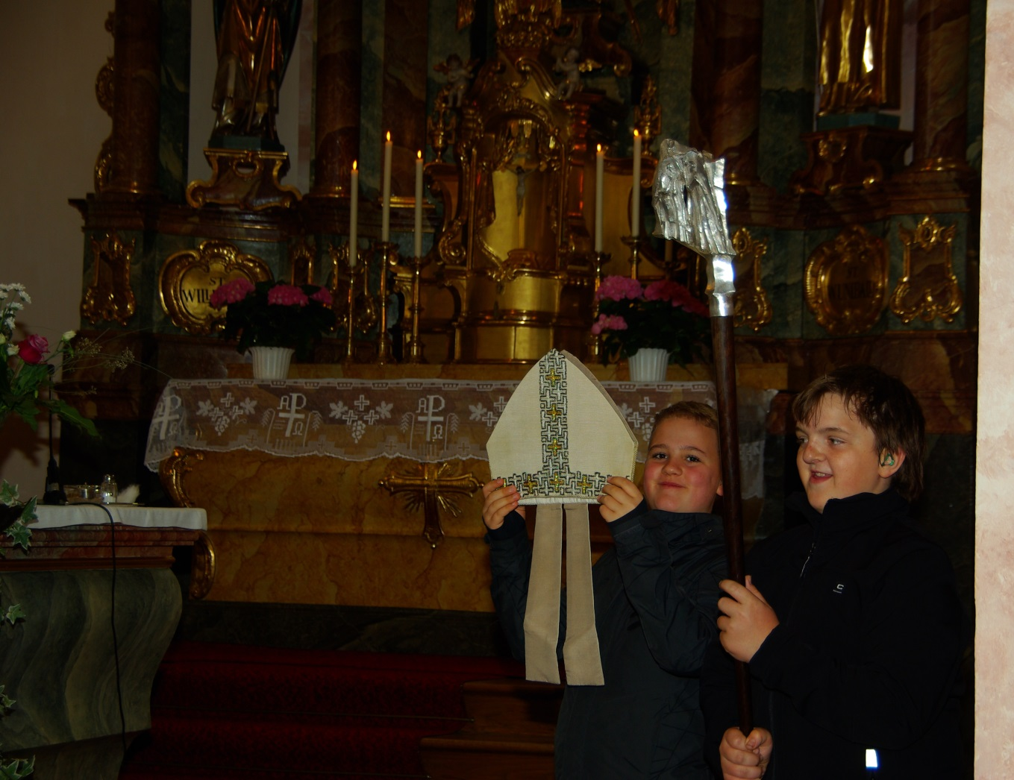
herein•tragen

Slide 34
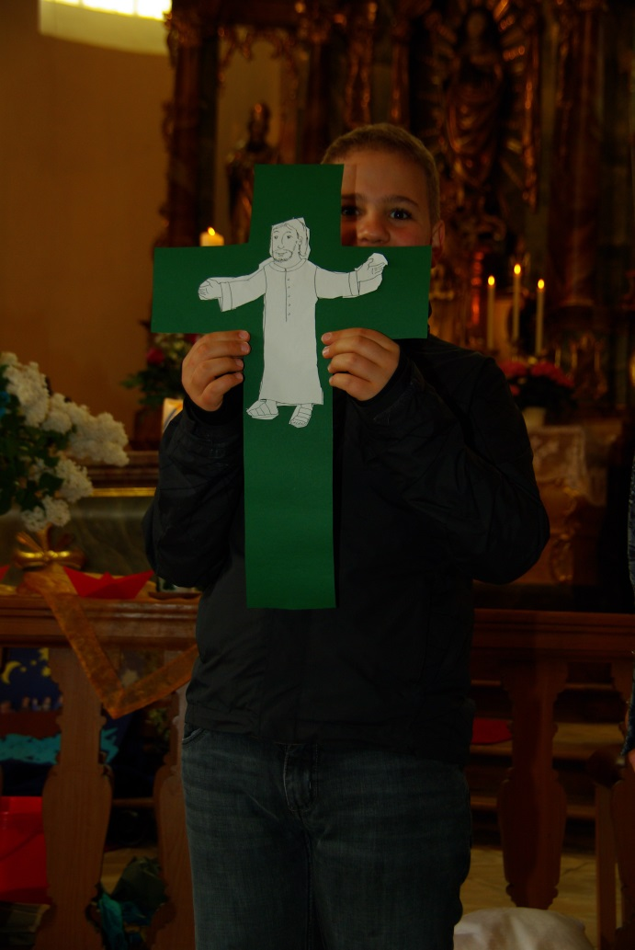
das Kreuz tragen

Slide 35
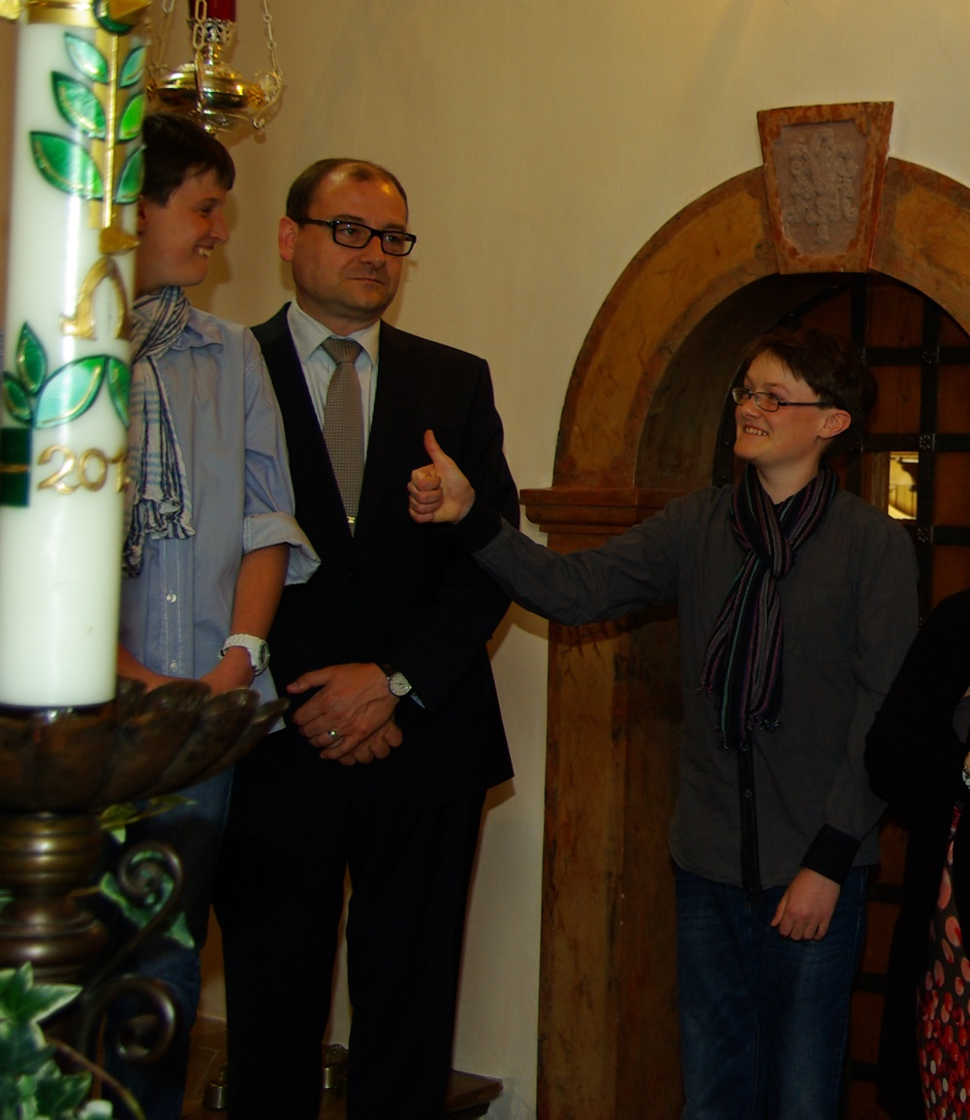
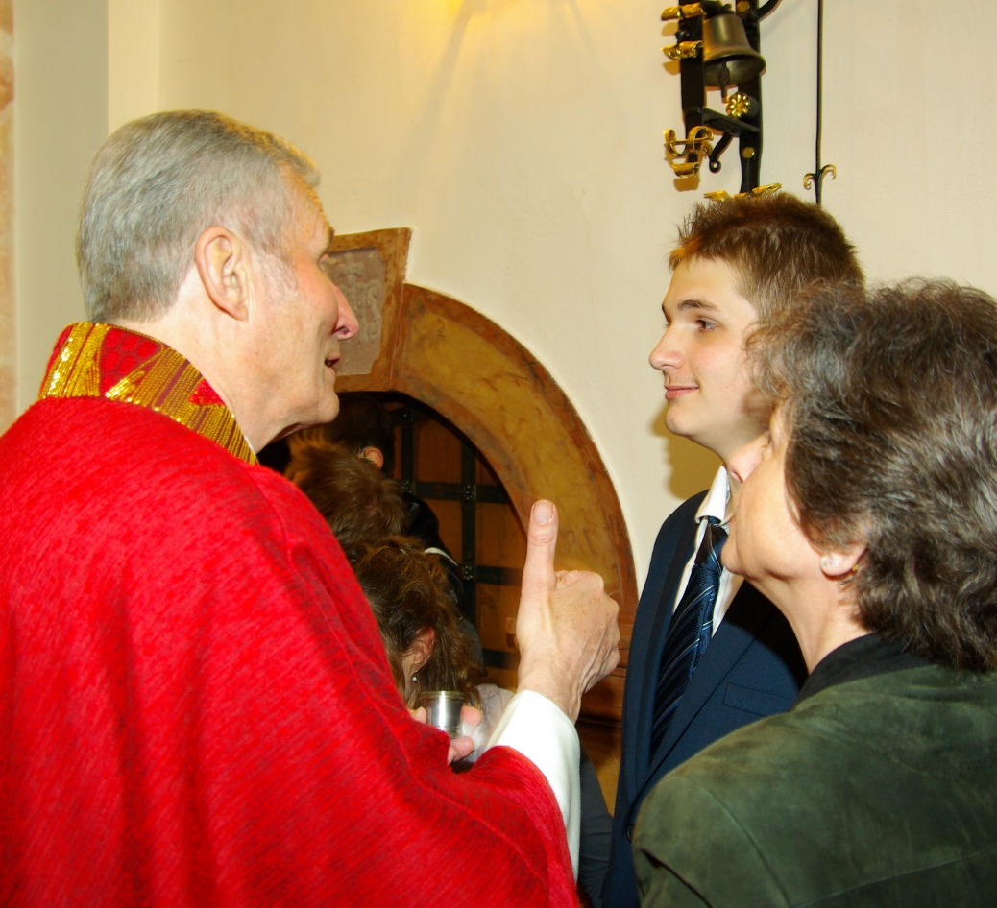
Anerkennung zeigen

Slide 36
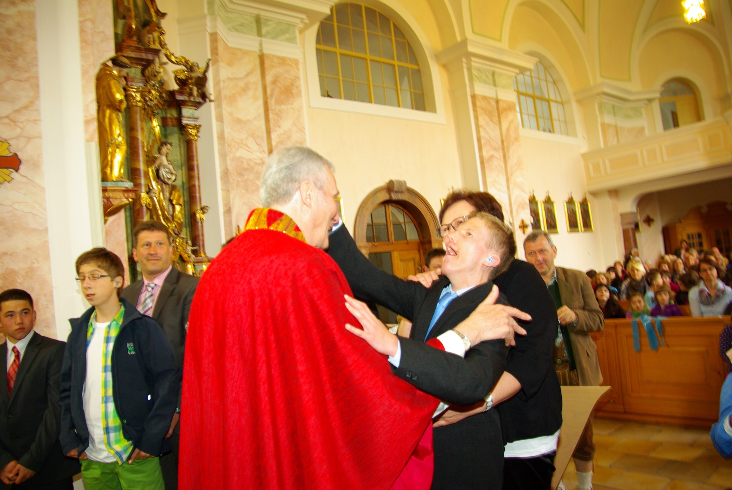
sich gegenseitig segnen und halten

Slide 37
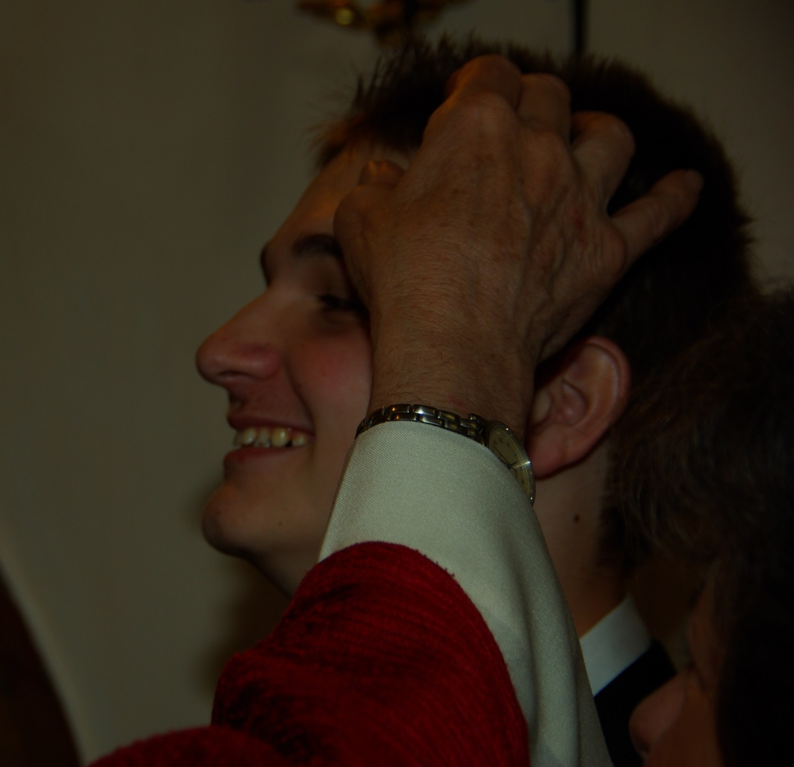
salben

Slide 38
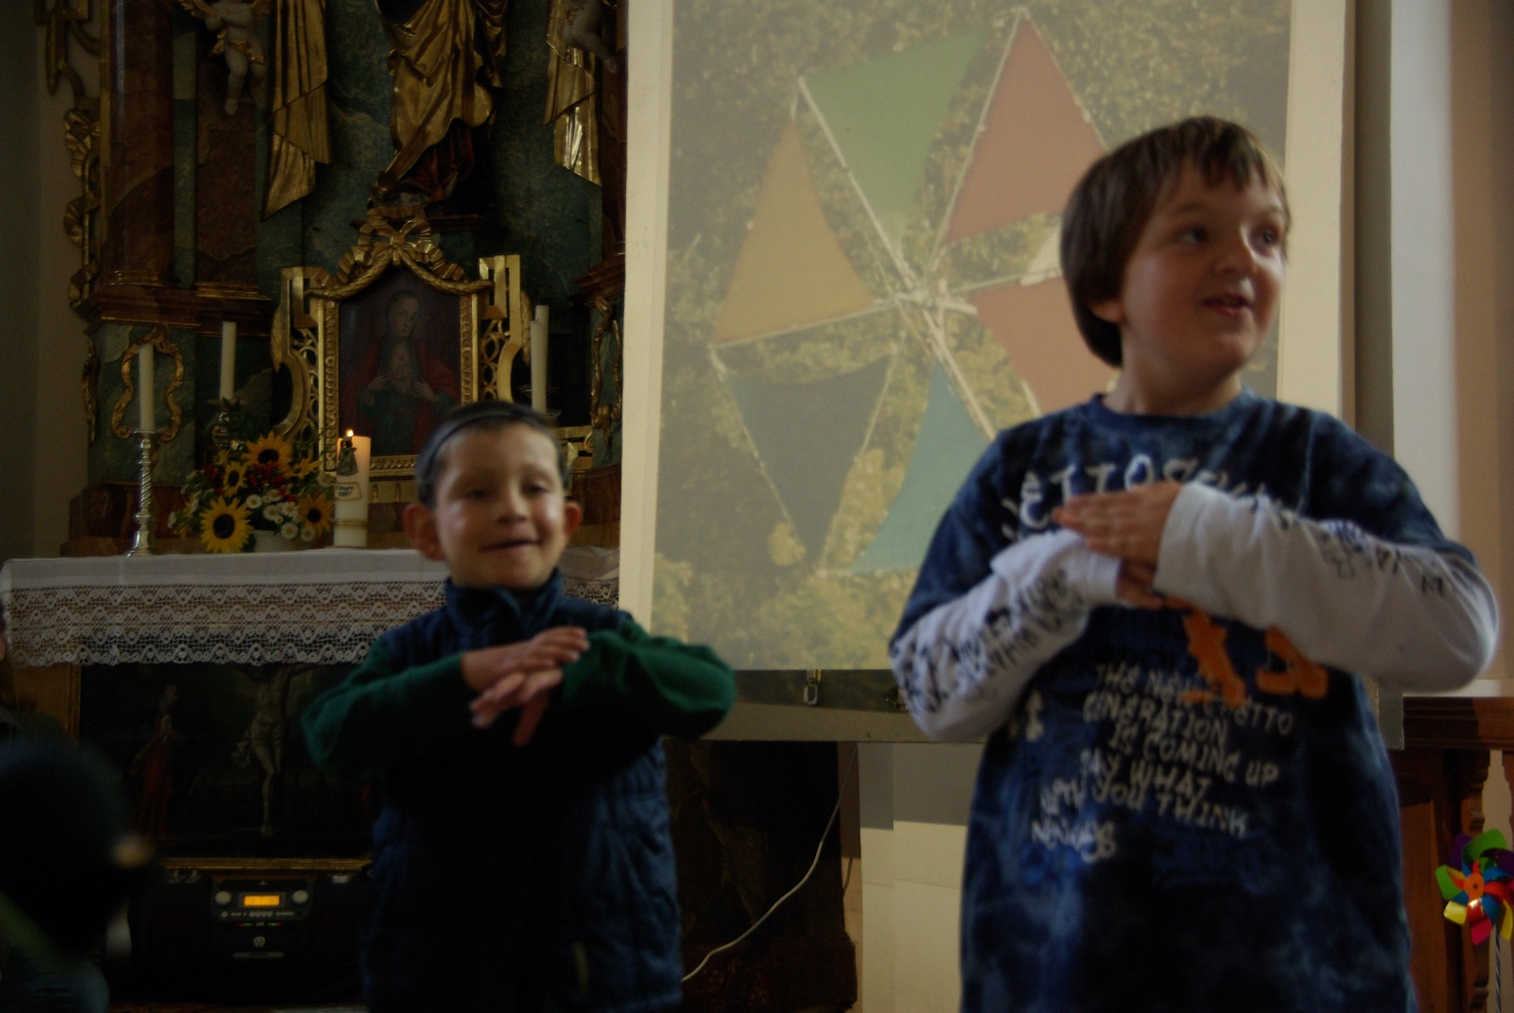
verzeihen

Slide 39

segnen

Slide 40
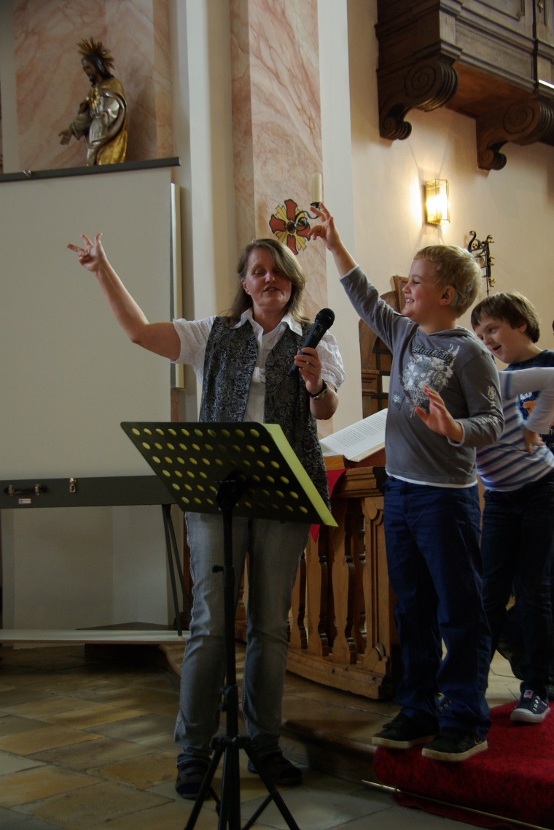
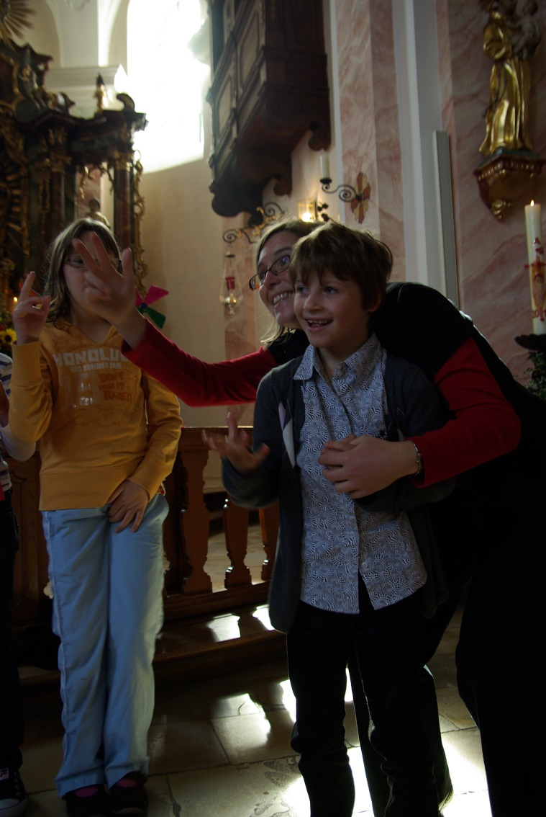
von Gott sprechen

Slide 41
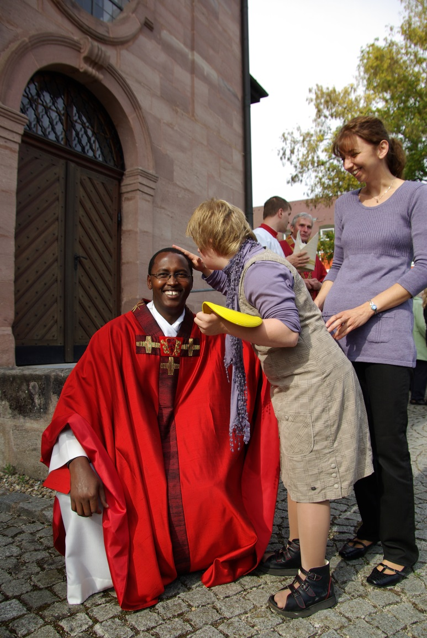
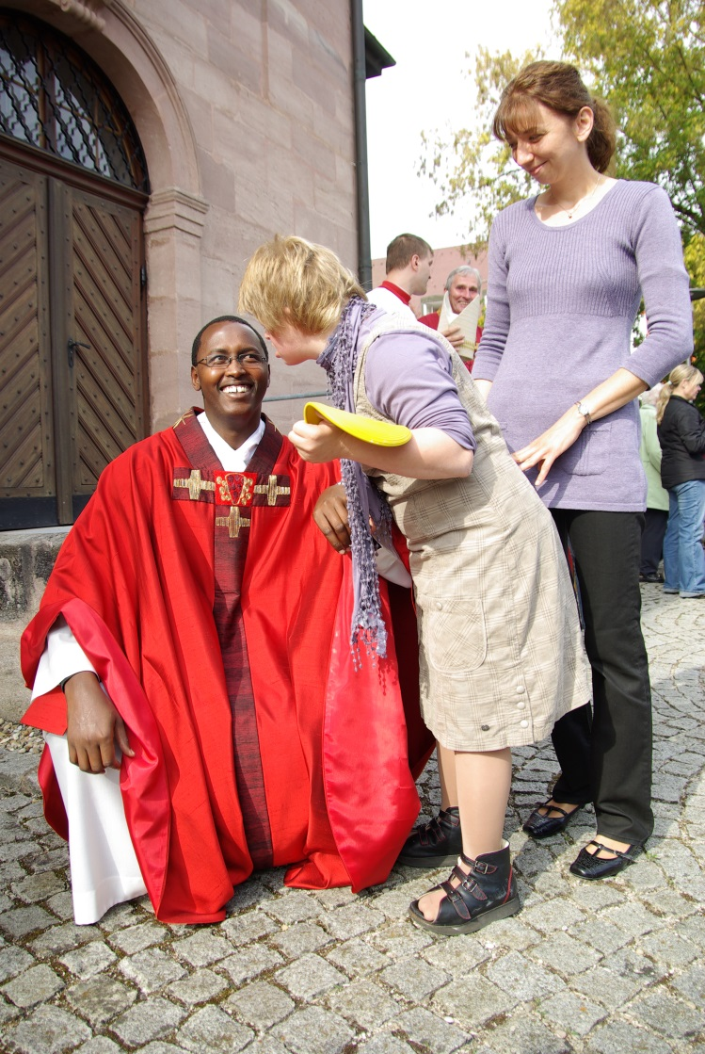
ertasten

Slide 42
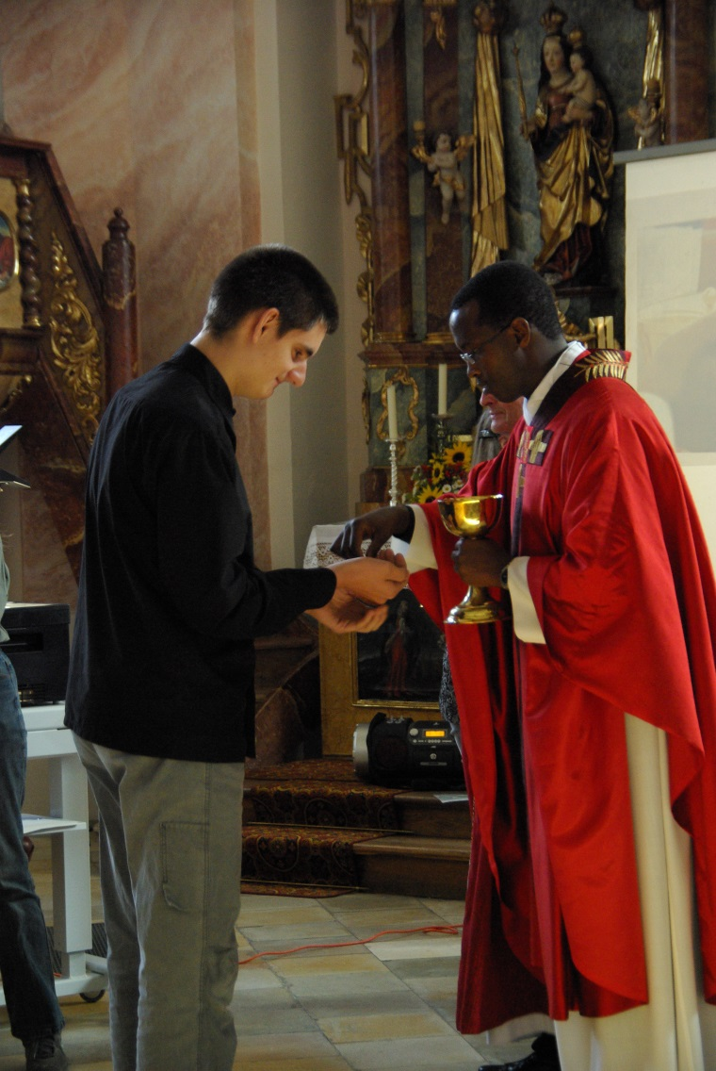
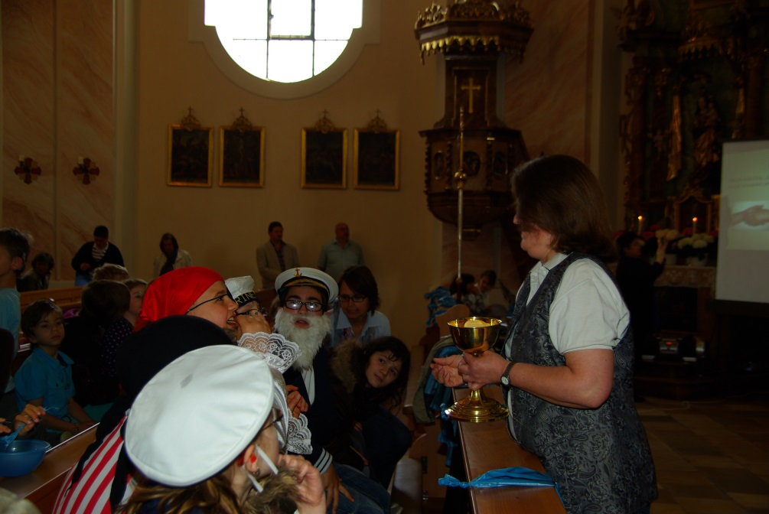
Kommunion austeilen

Slide 43
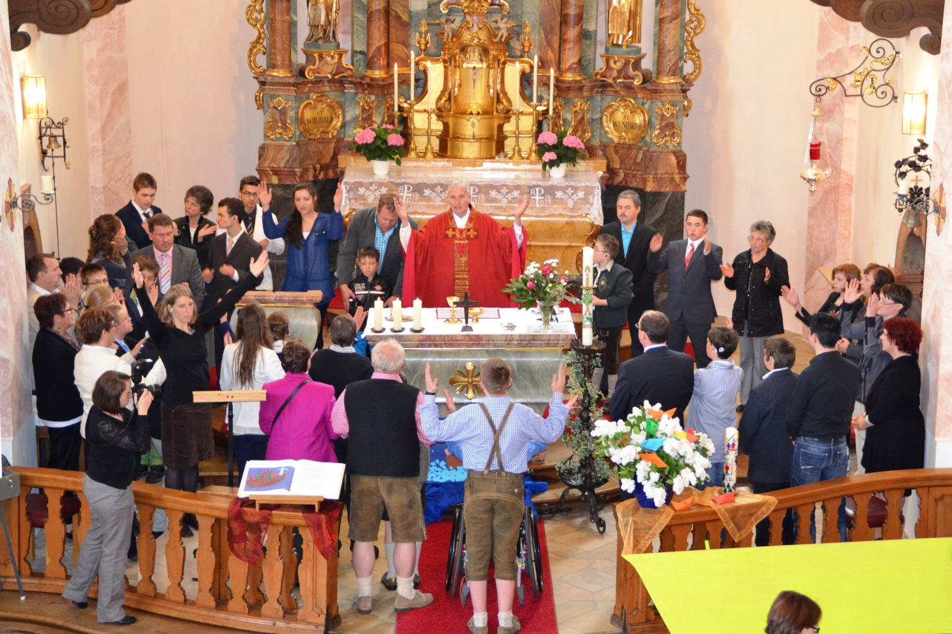
beten

Slide 44
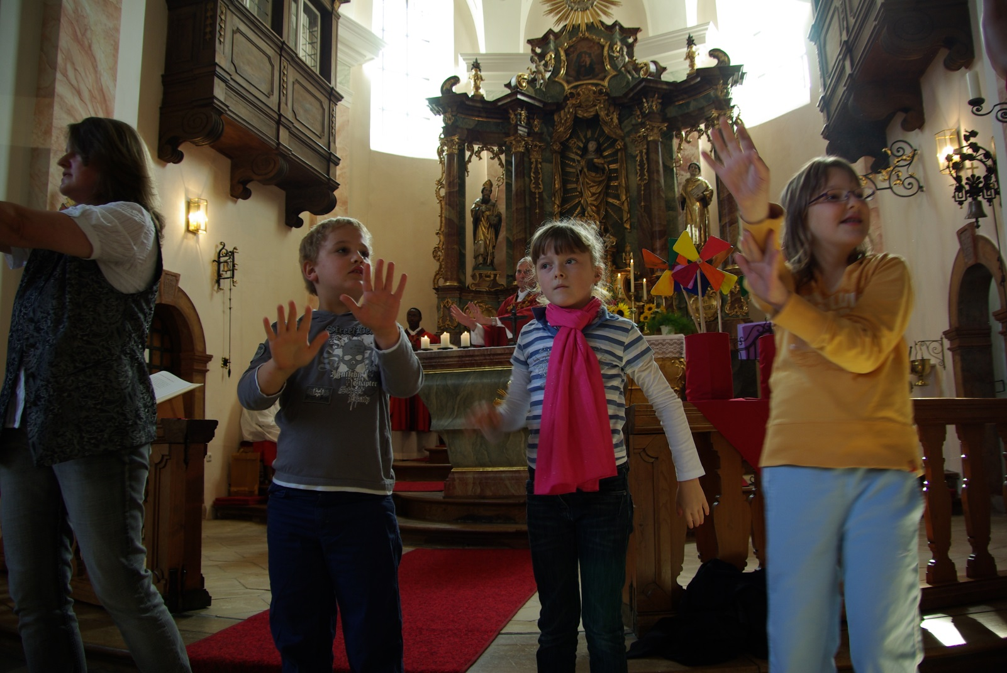
das Böse abwehren

Slide 45
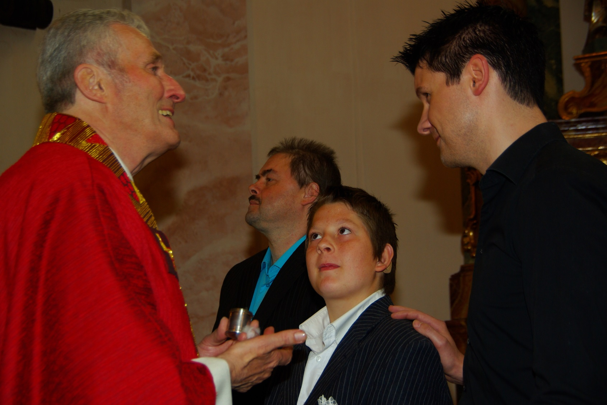
Salböl halten

Slide 46


singen

Slide 47

winken

Slide 48

schützen, z. Bsp. indem sie einen Regenschirm halten

Slide 49


anzünden helfen

Slide 50

Hände können bunt sein

Slide 51


Hände können…
halten

Slide 52

Hände können…
gebärden

Slide 53


Hände können…
holen

Slide 54




Hände können…
malen

Slide 55


Hände können…
führen

Slide 56


Hände können…
tragen

Slide 57


Hände können…
streicheln

Slide 58




Hände können…
helfen

